Slide 1
POHLAVNÍ SYSTÉM MUŽE A ŽENY ANATOMIE
Jana Vaněčková

Slide 2
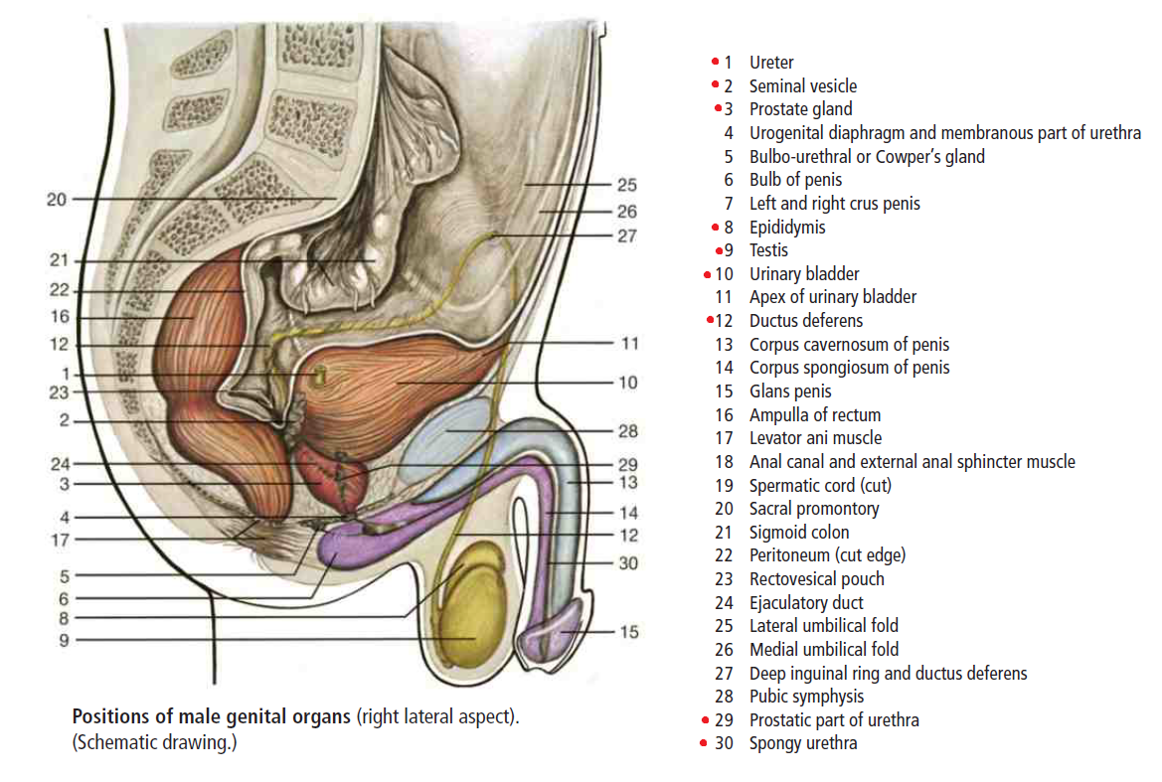
POHLAVNÍ SYSTÉM MUŽE
VNITŘNÍ POHLAVNÍ ORGÁNY
TESTIS (VARLATA)
EPIDIDYMIS (NADVARLE)
DUCTUS DEFERENS (CHÁMOVOD)
GLANDULAE VESICULOSAE (MĚCHÝŘKOVÉ ŽLÁZY, GLANDULAE SEMINALES, VESICULAE SEMINALES)
PROSTATA
URETHRA MASCULINA
GLANDULA BULBOURETHRALIS
VNĚJŠÍ POHLAVNÍ ORGÁNY
SCROTUM (ŠOUREK)
PENIS
URETHRA MASCULINA

Slide 3
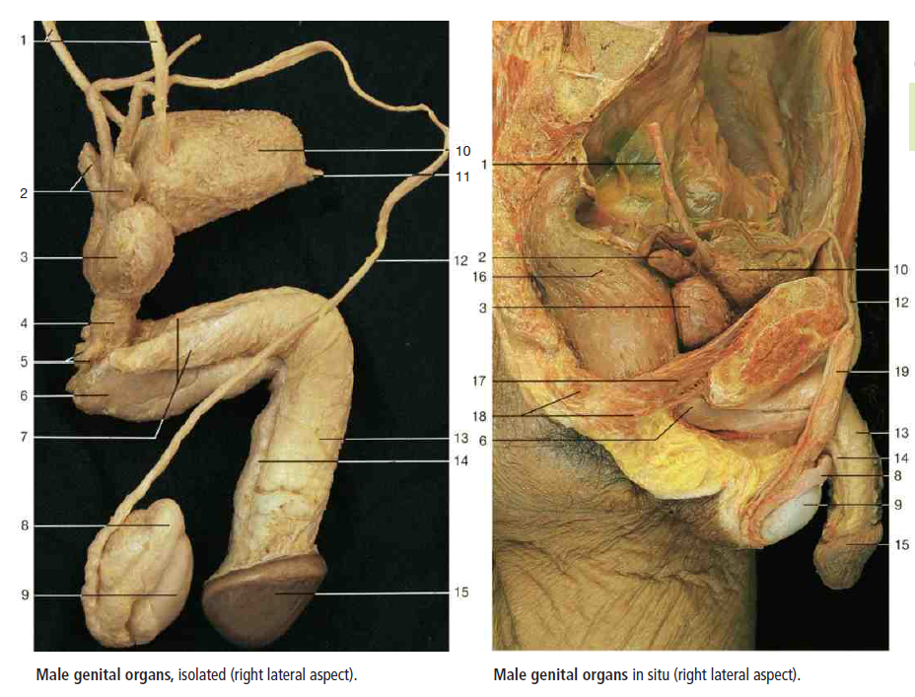

Slide 4
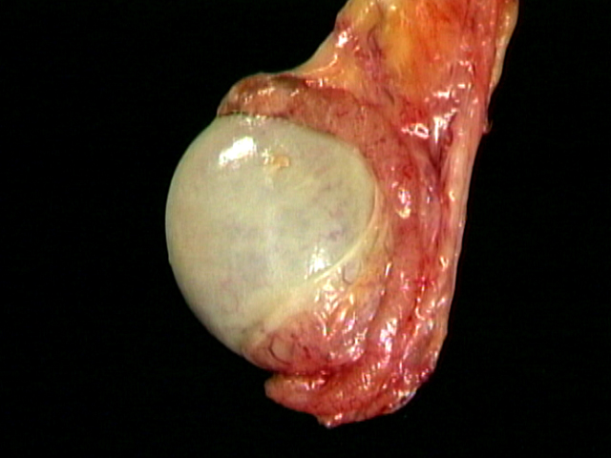
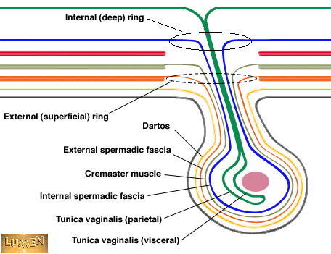
TESTIS (varle) + SCROTUM (šourek)
Párová mužská pohlavní žláza
Uložená v šourku
embryonálně vznik v bederní krajině retroperitoneálně → skrz tříselný kanál varle sestupuje mimo dutinu břišní (8. měsíc vývoje)
ŠOUREK
Vak varlat → rozdělen septem (přepážka) → 2 dutiny pro 2 varlata (viditelný zevně jako šev = raphe scroti)
VRSTVY šourku → dány sestupem varlat (není třeba umět názvy jednotlivých vrstev)
https://www.youtube.com/watch?v=qGl3bbVF9-c

Slide 5
Hudák R., Kachlík D.: Memorix anatomie

Slide 6
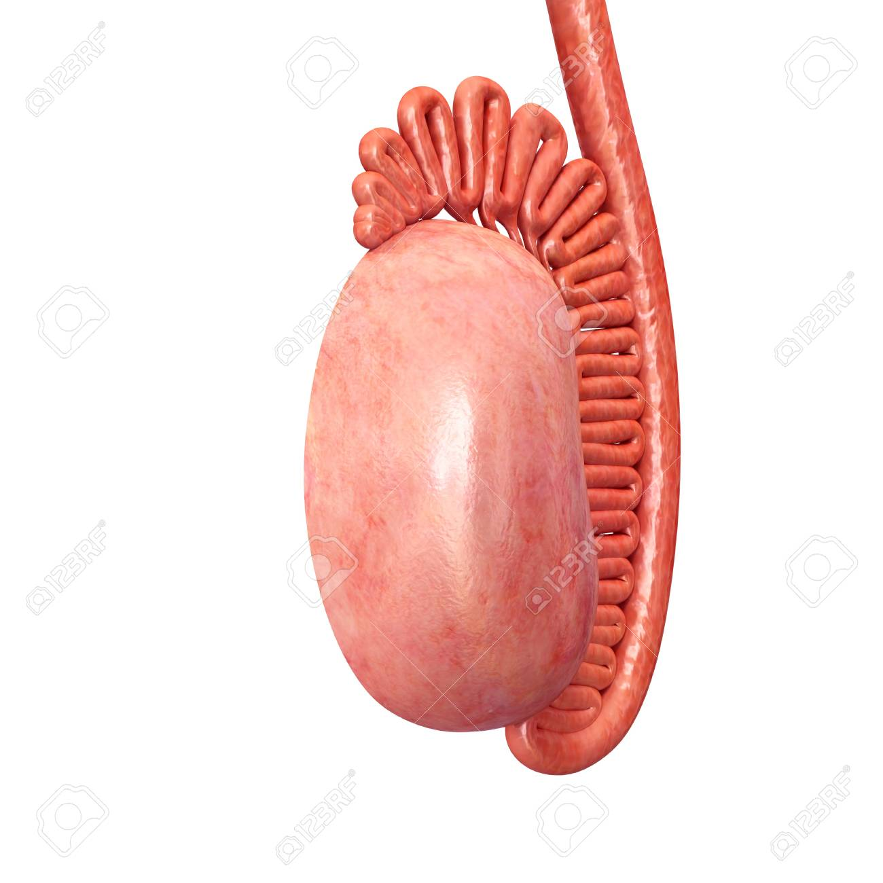
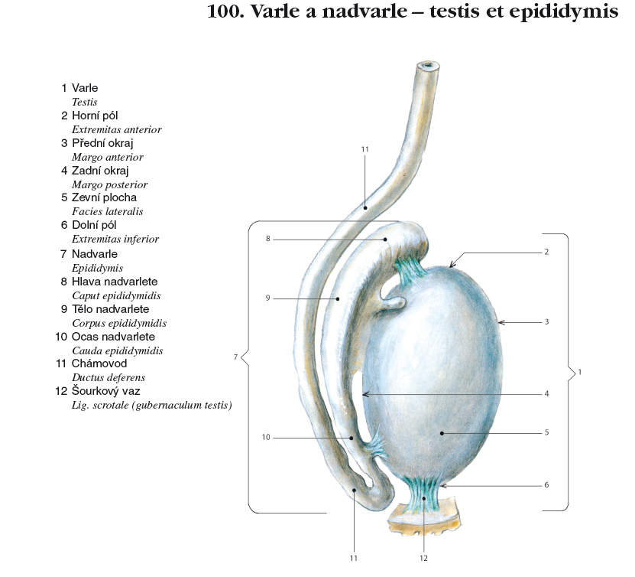
TESTIS (varle) + SCROTUM (šourek)
VNĚJŠÍ STAVBA TESTIS
Extremitas superior
Extremitas inferior
Margo anterior
Margo posterior
Facies medialis
Facies lateralis
Vlastní obal – tunica albuginea
Vazem připojeno ke scrotu (lig. scrotale)
https://www.youtube.com/watch?v=330kWKDus1c

Slide 7
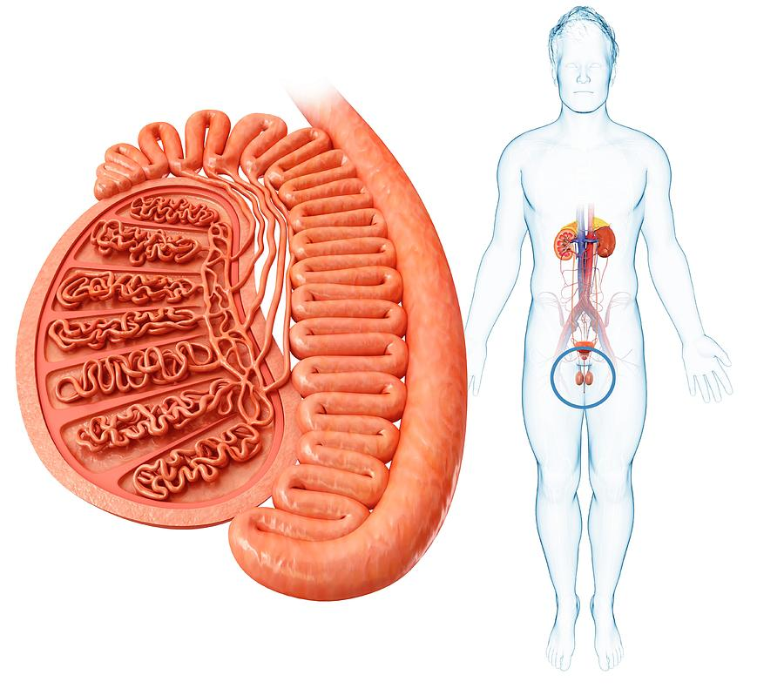
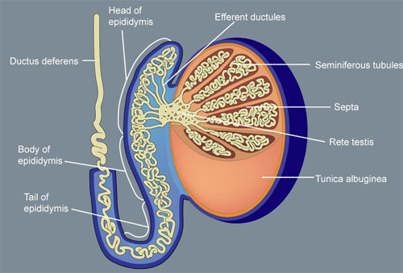
TESTES
VNITŘNÍ STAVBA:
Septula (vazivové přepážky)
Lalůčky
Stočené semenotvorné kanálky – vystlaný tzv. spermiogenním epitelem (zde vznikají spermie) → přímé semenotvorné kanálky → síť kanálků → vývodné kanálky (ductuli efferentes testis)
→ ductus epididymis
→ ductus deferens
Cévní zásobení: arteria testicularis (přímo z aorta abdominalis), (v. testicularis)

Slide 8
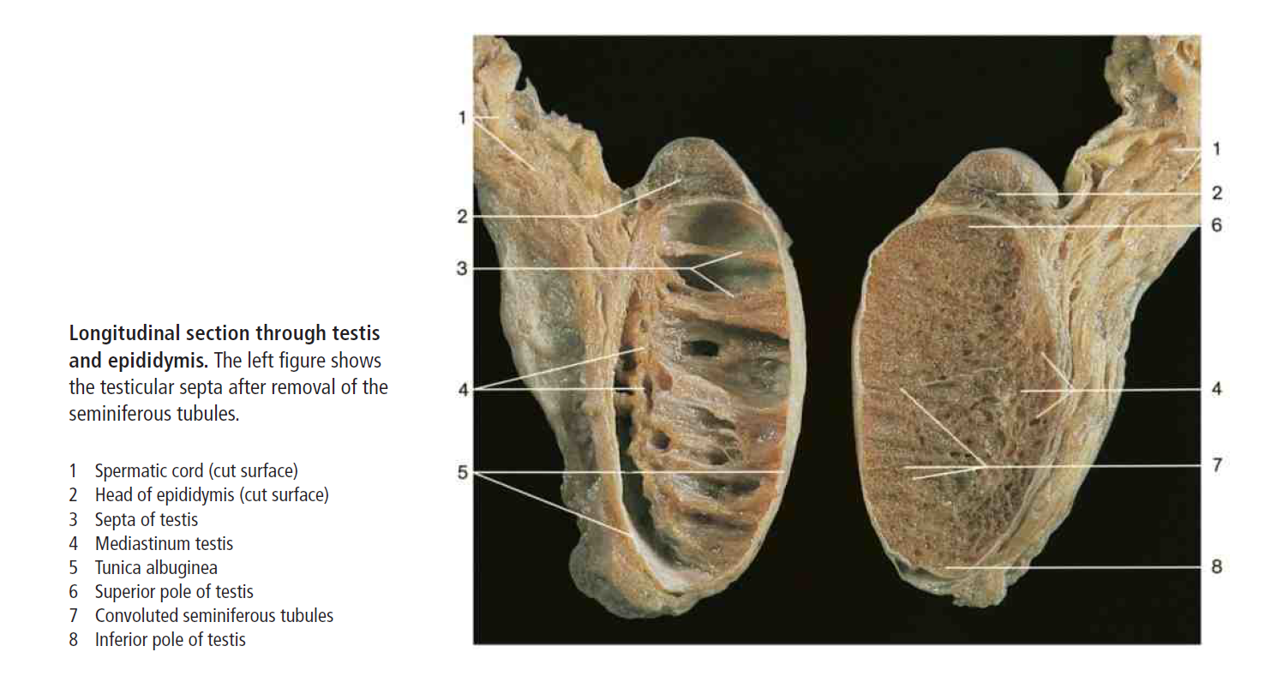

Slide 9
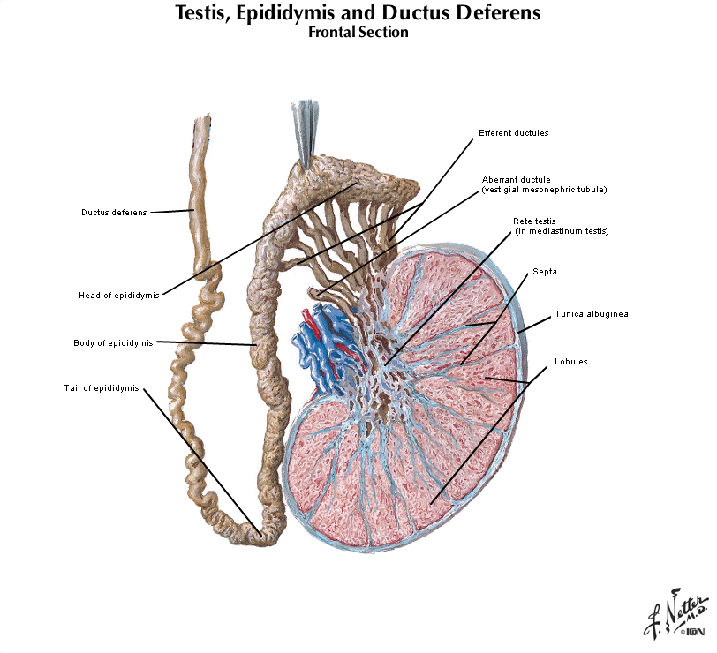
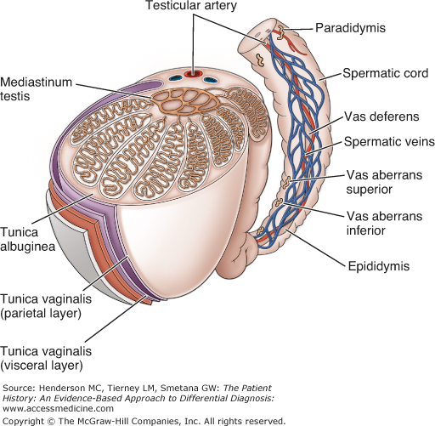

Slide 10
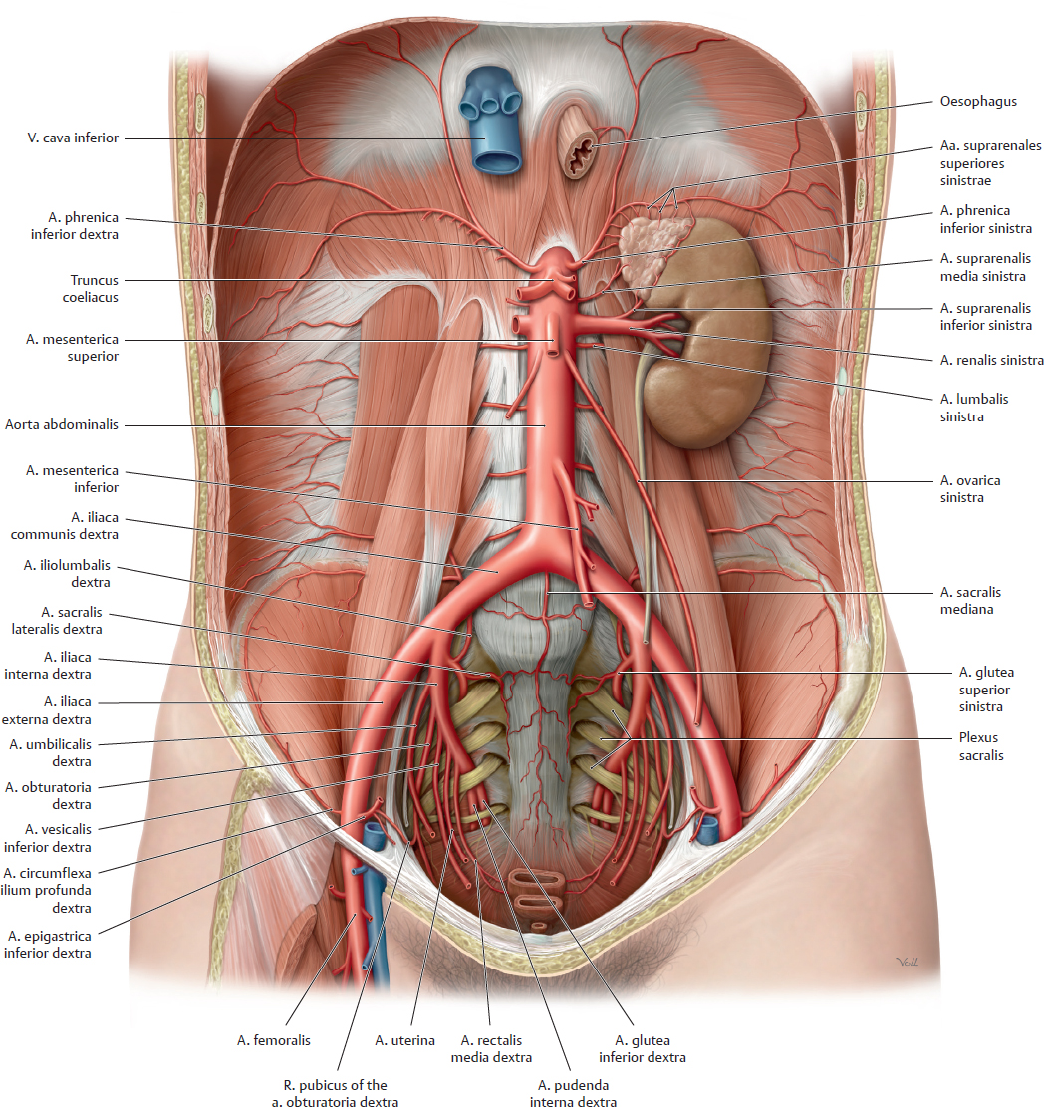
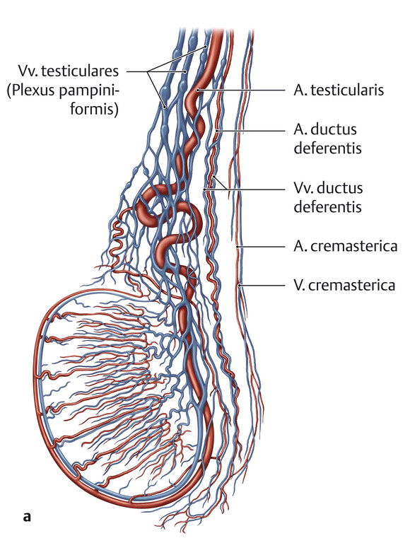
Arteria testicularis u muže
Arteria ovarica u ženy

Slide 11
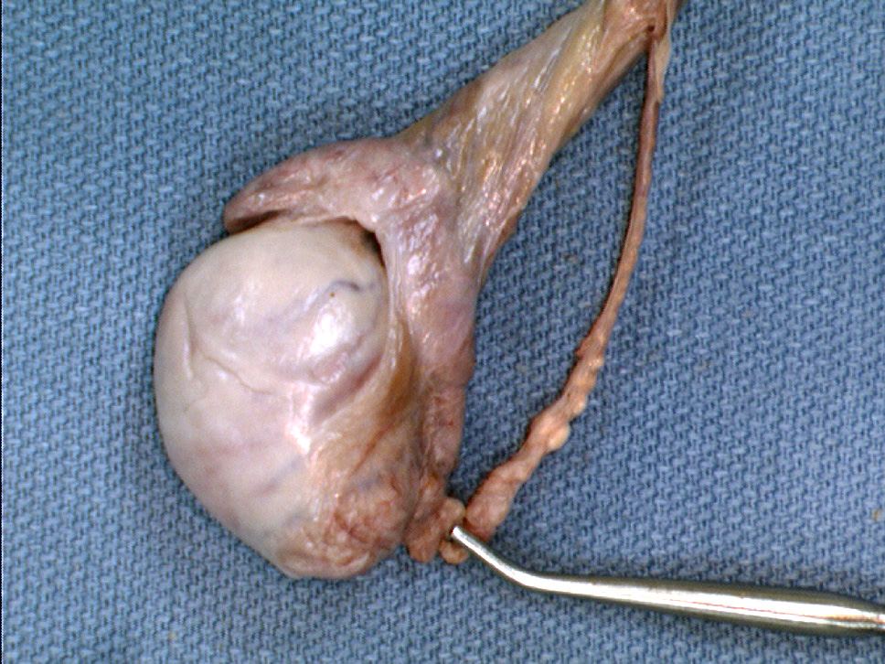
EPIDIDYMIS
Orgán tvořen mnohonásobně stočeným vývodem
Připojen k varleti pomocí 2 ligament
STAVBA:
Caput
Corpus
Cauda
Ductus epididymidis
Ductus deferens
Cévní zásobení: a. testicularis (z aorta abdominalis)
http://www.thebodyonline.net/body_view.php?image_path=abdomen/tail_of_epididymis_probe.jpg

Slide 12
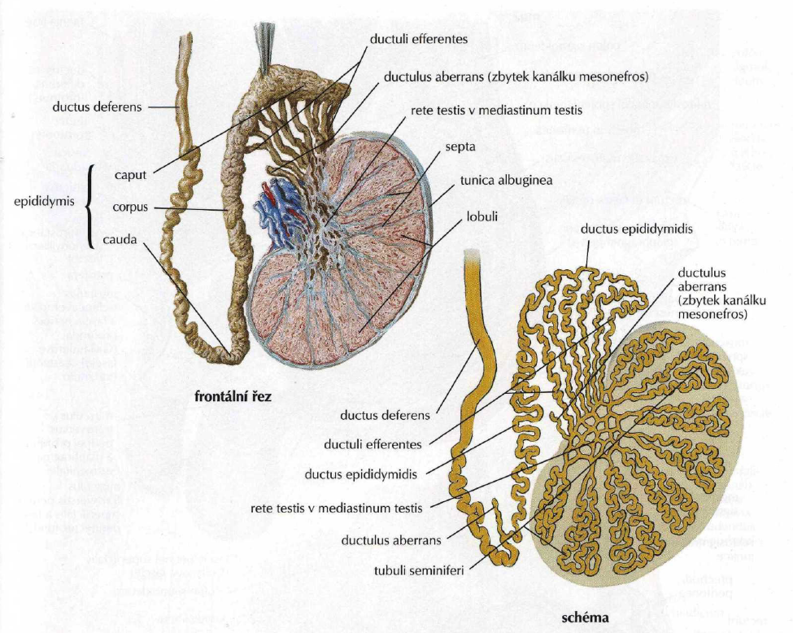

Slide 13
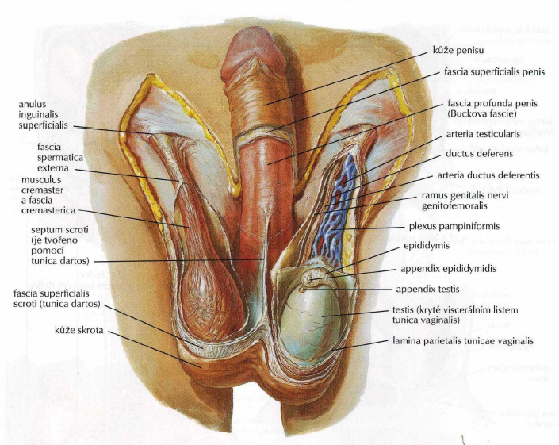
SEMENNÝ PROVAZEC (FUNICULUS SPERMATICUS)
SVAZEK ARTERIÍ, ŽIL, NERVŮ A CHÁMOVODU (=ductus deferens)
od šourku po tříselný kanál
Má obaly jako šourek – sestup varlat
OBSAH:
Ductus deferens
A. ductus deferentis
Nervový plexus (sympaticus, viscerosenzitivita)
A. testicularis
Plexus pampiniformis (žíly)

Slide 14
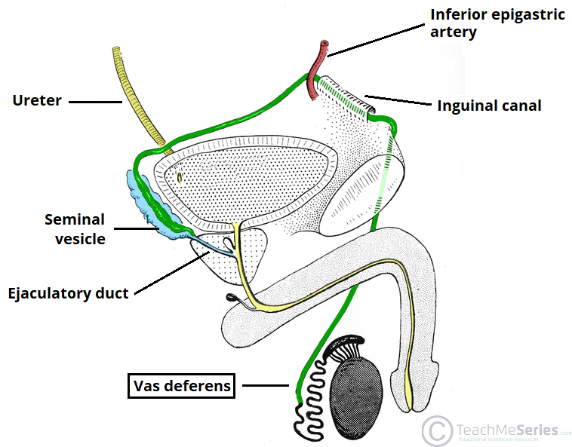
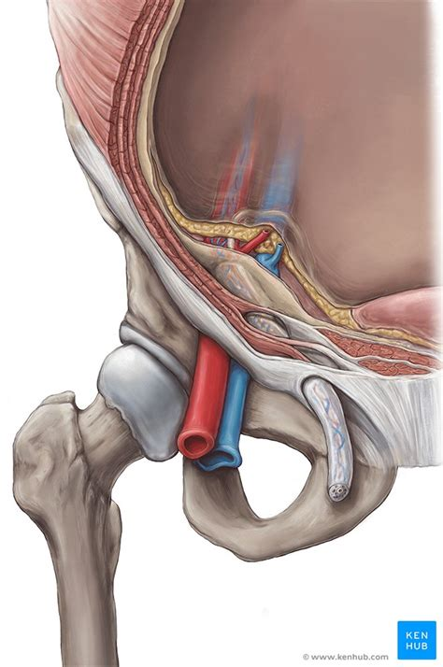
DUCTUS DEFERENS
= CHÁMOVOD
Vývod pro dozrávající spermie – z nadvarlete do močové trubice v prostatě
Průběh:
Z nadvarle skrz semenný provazec
→ skrz inguinální kanál
→ do malé pánve
→ přes vasa Iliaca externa
→ přes močovod (ureter)
→ jako ductus ejaculatorius ústí
do prostaty
→ napojení na močovou trubici
(urethra masculina)
Notes:
Tříselný kanál – leží nad ligamentum inguinale!

Slide 15
FUNICULUS SPERMATICUS vs. DUCTUS DEFERENS

Slide 16
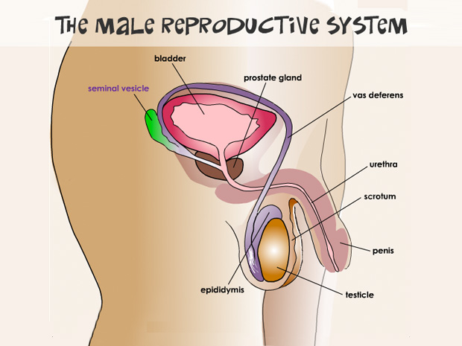
ŽLÁZY
MĚCHÝŘKOVÉ ŽLÁZY (glandulae vesiculosae, vesucilae seminales, glandulae seminales)
Opět jeden mnohočetně stočený kanálek
50 – 80% tekuté složky ejakulátu (fruktóza, bílkoviny)
Vývod = ductus excretorius
Ductus excretorius+ ductus deferens = ductus ejaculatorius
Syntopie: Uložena mezi močovým měchýřem a excavatio rectovesicalis, mediálně se připojuje ductus deferens, kaudálně je prostata
PROSTATA = předstojná žláza
Největší mužská pohlavní žláza, kraniálně naléhá močový měchýř
Tvoří cca 30% tekuté složky ejakulátu
Průchod urethra masculina + vstup (2x) ductus ejaculatorius
Cévní zásobení: a. iliaca interna

Slide 17
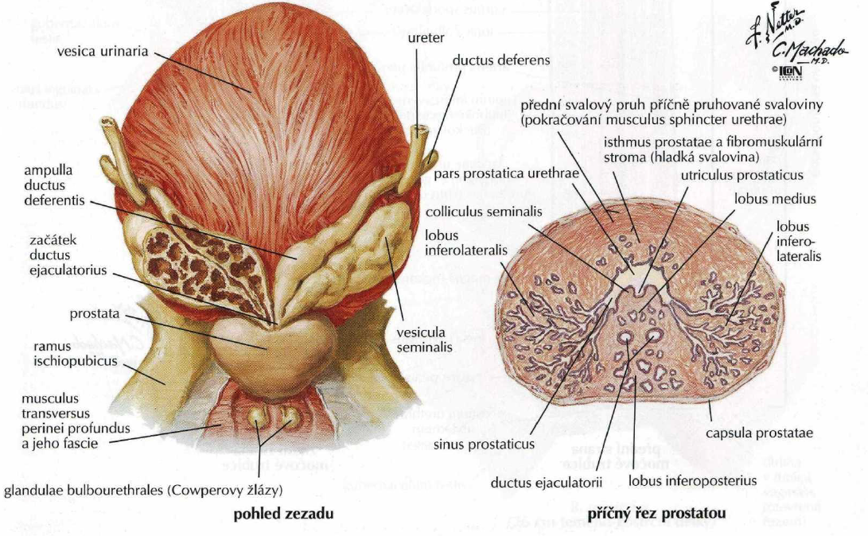

Slide 18
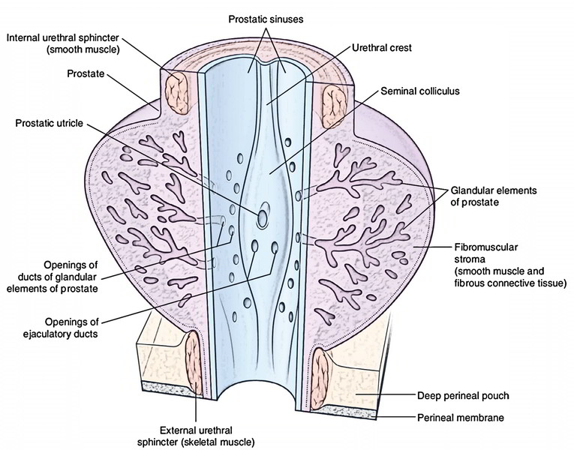

Slide 19
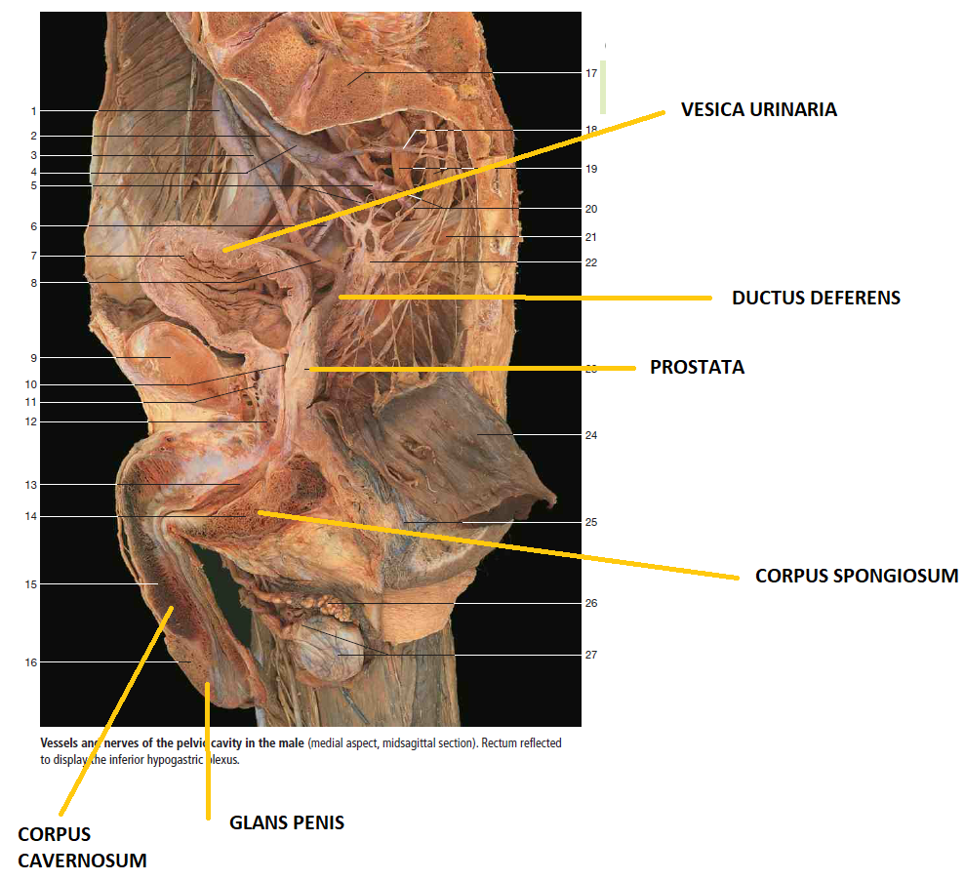

Slide 20
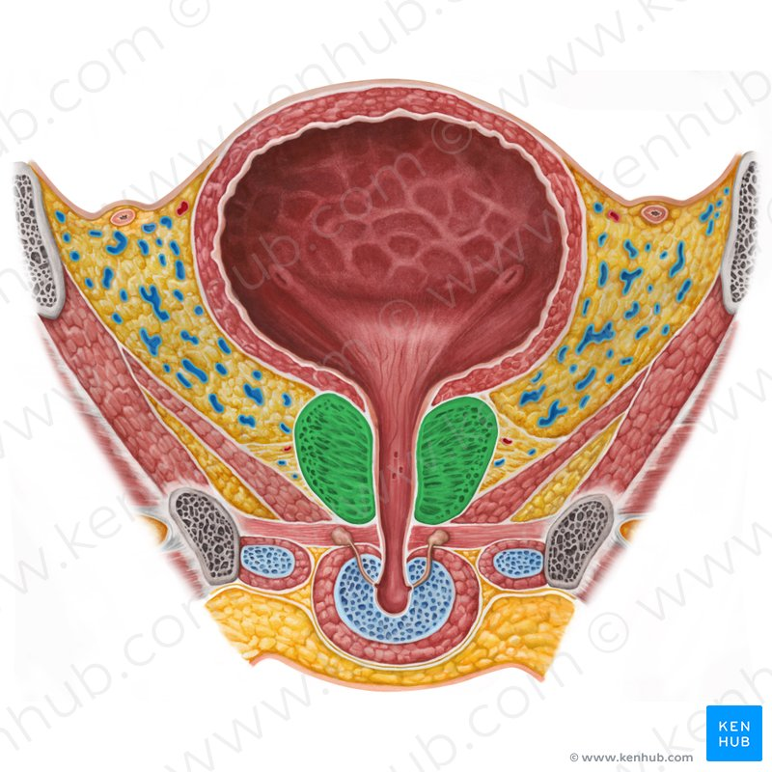
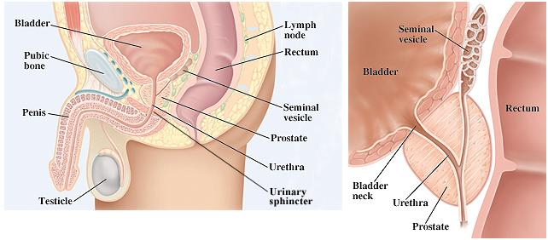

Slide 21
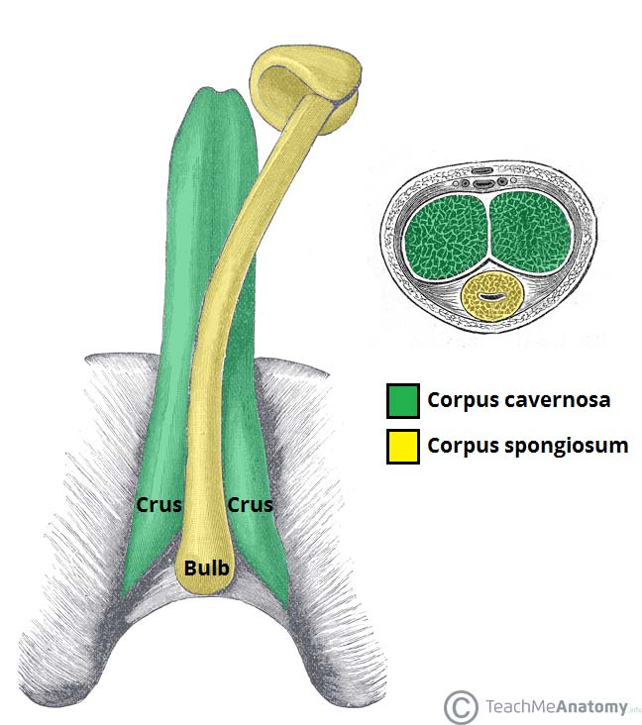
PENIS
Vnější mužský pohlavní orgán (+ i součást vylučovací soustavy)
Podklad jsou topořivá tělesa
Průchod urethry (močové trubice)
Vývojová analogie ženského klitorisu
VNĚJŠÍ STAVBA:
Crura penis
Bulbus penis
Corpus penis
Glans penis
Corpora cavernosa (2x) - vnitřní
Z crura penis
Corpus spongiosum (1x) - vnitřní
z bulbus penis, průchod urethry
Preputium (předkožka)

Slide 22
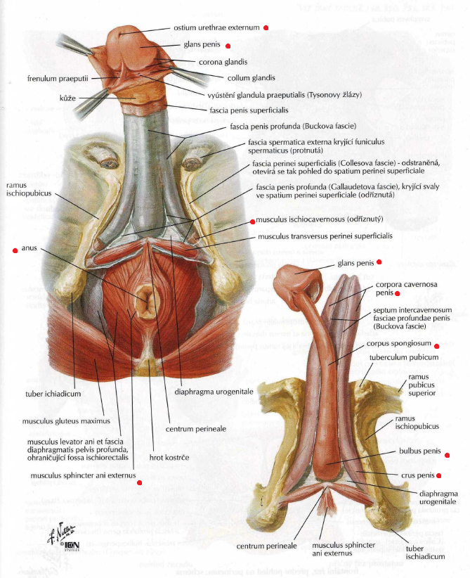
Červená tečka označuje důležité struktury

Slide 23
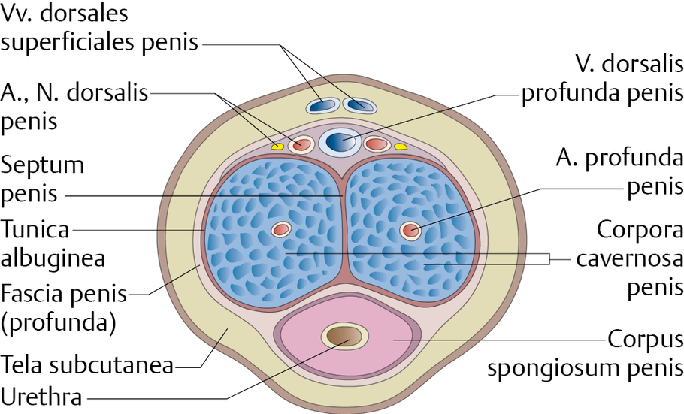
PENIS
VNITŘNÍ STAVBA:
Corpora cavernosa (2x)
septum
Corpus spongiosum (1x)
Tunica albuginea (obal všech topořivých těles)
Cévní zásobení: a. iliaca interna

Slide 24
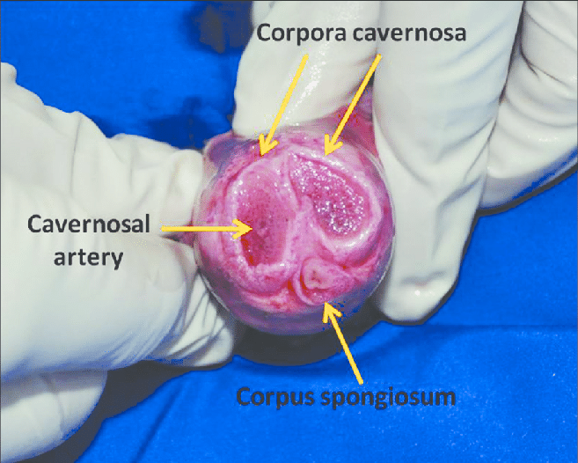

Slide 25
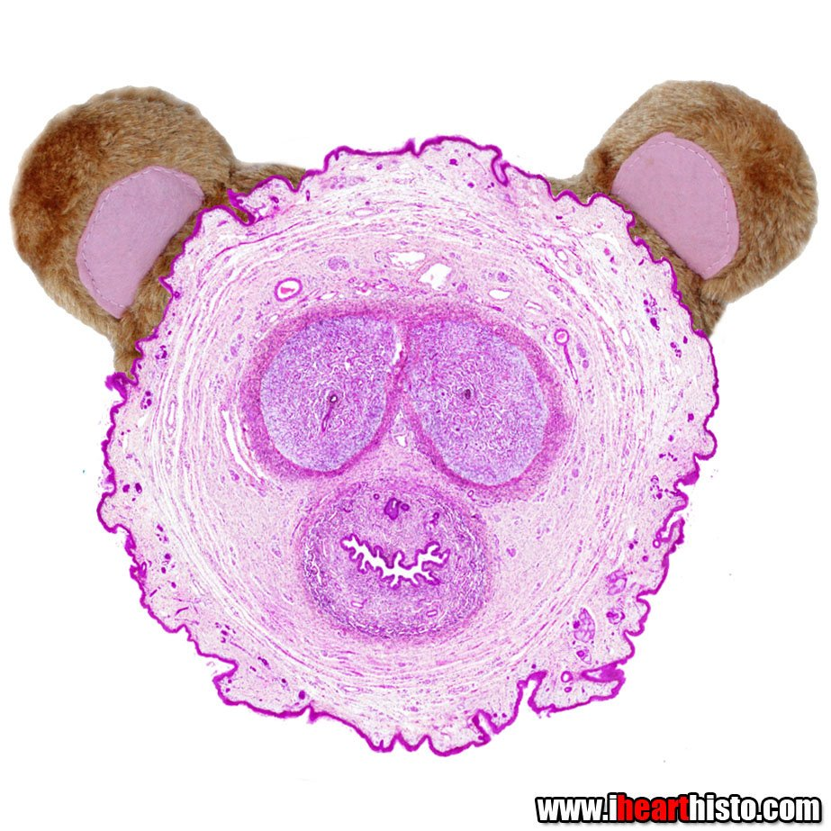
☺

Slide 26
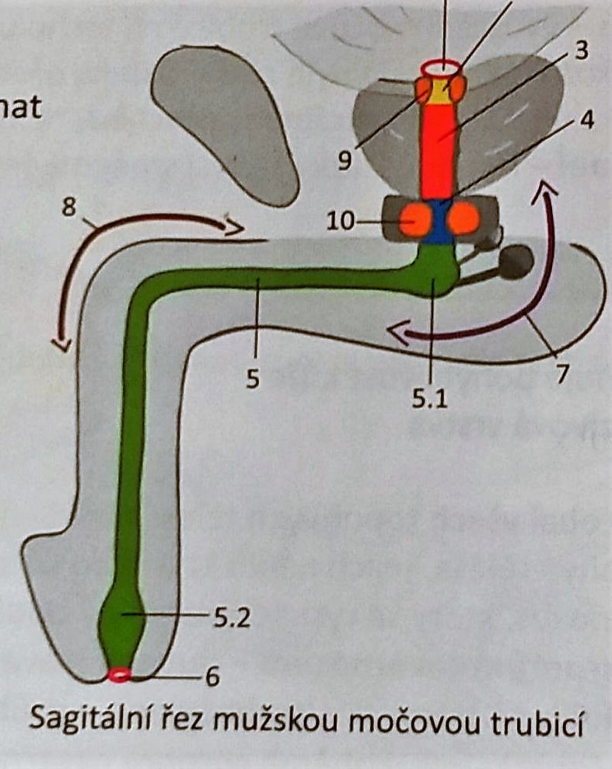
Urethra (močová trubice)
♀️ - URETHRA FEMININA
4 cm dlouhá
3 části (pars intramuralis, pars pelvica, pars perinealis)
Mnohovrstevný dlaždicový epitel nerohovějící
M. sphincter urethrae internus + externus
♂️ - URETHRA MASCULINA
(pars intramuralis - 2, pars prostatica – 3, pars intermedia – 4, pars spongiosa – 5,
ostium urethrae externum – 6)
Fyziologické zúžení a rozšíření
Zúžení: pars intramuralis – 1, pars intermedia – 2, pars spongiosa – 3, ostium urethrae externum - 4
Rozšíření: pars prostatica – 5, ampulla urethrae – 6,
fossa navicularis - 7
Fyziologické zakřivení
Curvatura subpubica – 7, curvatura prepubica - 8
Notes:
Poznámky kurzívou nemusíte znát – jsou zařazeny pouze pro lepší srozumitelnost

Slide 27
Procvičování ☺

Slide 28
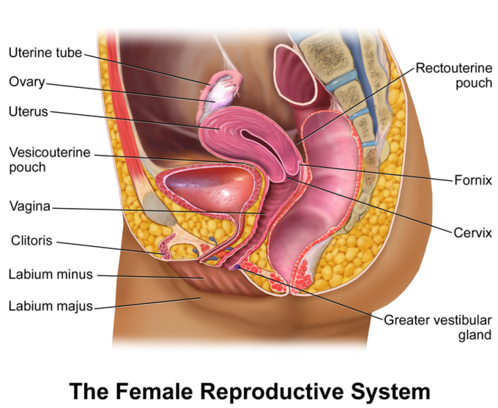
POHLAVNÍ SYSTÉM ŽENY
VNITŘNÍ POHLAVNÍ ORGÁNY:
OVARIUM (vaječník)
TUBA UTERINA (vejcovod)
UTERUS (děloha)
VAGINA
VNĚJŠÍ POHLAVNÍ ORGÁNY:
VESTIBULUM VAGINAE
LABIA MAJORA (velké stydké pysky)
LABIA MINORA (malé stydké pysky)
CLITORIS
TOPOŘIVÉ TĚLESO (bulbus vestibuli)
Drobné žlázky (předsíňové)

Slide 29
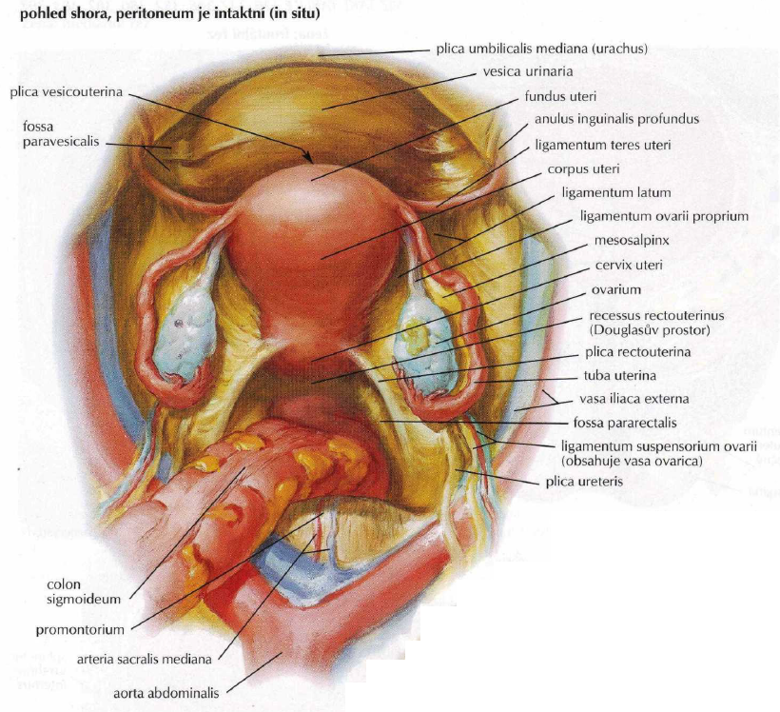

Slide 30
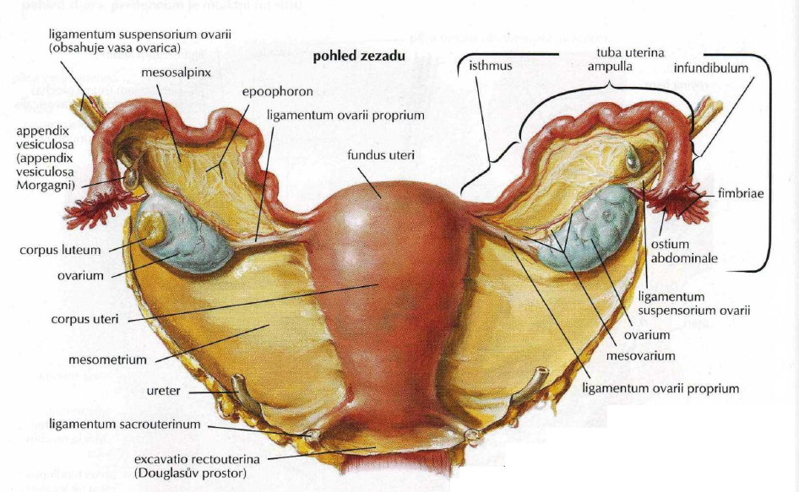

Slide 31
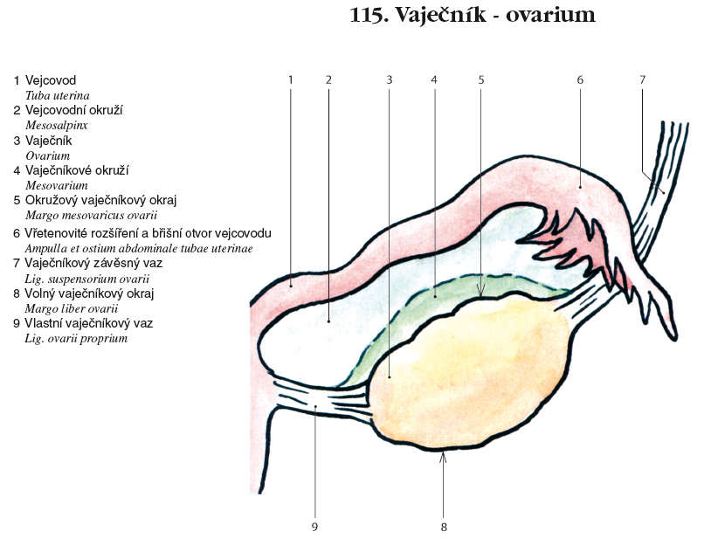
OVARIUM
OVARIUM
Párová pohlavní ženská žláza
Uvnitř pobřišnicové dutiny
Dozrávání vajíček + tvorba hormonů
Zavěšený pouze na ligamentech
Mesovarium
(ligamentum ovarii proprium)
(ligamentum suspenzorium ovarii)
Vnitřní struktura
kůra (povrch) – obsahuje folikuly (+ vajíčka)
dřeň (uvnitř)
Cévní zásobení: ovariální arkáda
Anastomóza a. ovarica (přímo z aorty)
+ a. uterina (z a. iliaca interna)
Notes:
Ligamentum suspenzorium ovarii -> připevňuje ovarium ke stěně pánve a obsahuje a. ovarica a v. ovarica

Slide 32
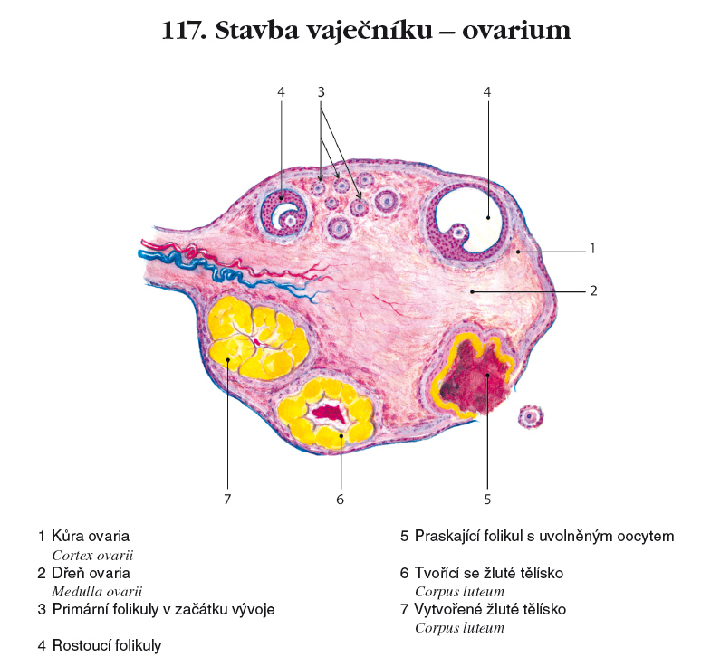
Vajíčka jsou uvolňována do břišní dutiny (intraperitoneálně) - VOLNĚ
VYCHYTÁNÍ výběžky vejcovodu + posun peristaltickými pohyby

Slide 33
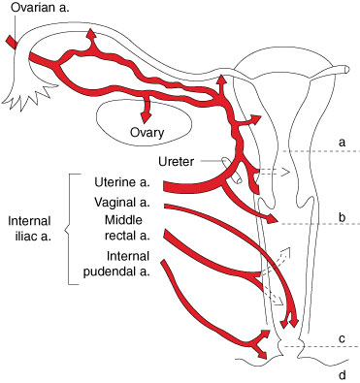
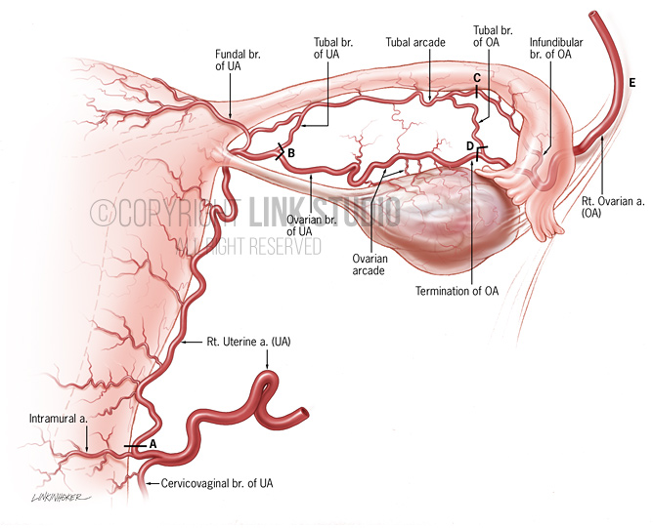
OVARIÁLNÍ ARKÁDA

Slide 34
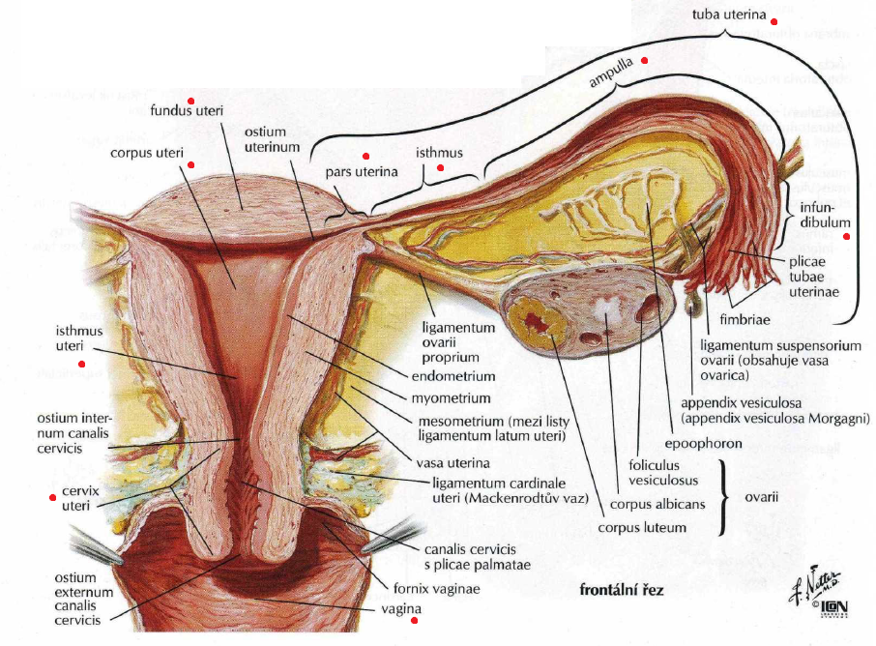
TUBA UTERINA
Párová dutá svalová trubice, intraperitoneální
Od děložních rohů → volně do břišní dutiny
Zde nejčastěji dochází k oplození
ČÁSTI:
(ostium abdominale)
Infundibulum - fimbriae
Ampulla
Isthmus
Pars uterina
(ostium uterinum)
Závěs peritonea: mesosalpinx (duplikatura)
Cévní zásobení: ovariální arkáda

Slide 35
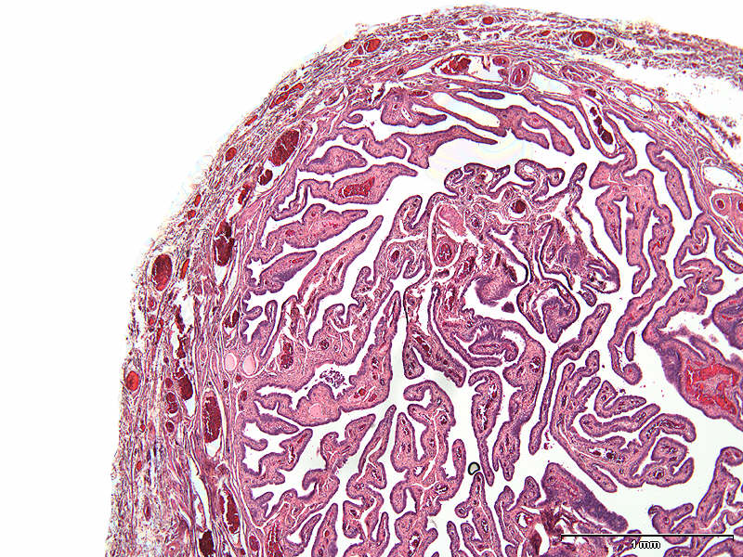
TUBA UTERINA (histologie)
Notes:
Příčný řez tuba uterina, slizniční řasy – postupně jich ubývá směrem od ampule k isthmu – tedy čim blíže děloze, tím méně slizničních řas

Slide 36
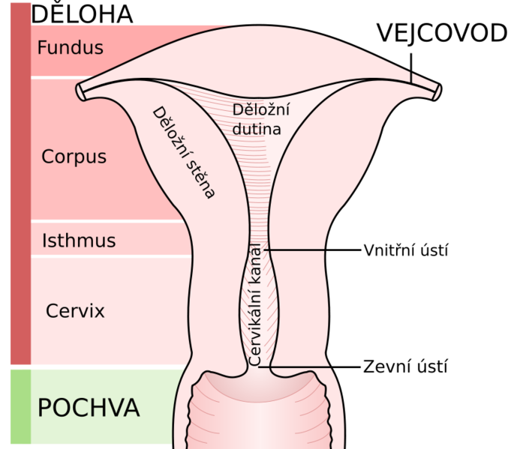
UTERUS (DĚLOHA)
Dutý orgán, intraperitoneální + část subperitoneální
Cyklické změny sliznice → optimální podmínky pro uhnízdění vajíčka
VNĚJŠÍ STAVBA:
Corpus (fundus)
Isthmus (úžina)
Cervix (hrdlo)
Děložní čípek
VNITŘNÍ STAVBA:
Endometrium (sliznice)
Myometrium (4 vrstvy)
Perimetrium (pobřišnice)
Parametrium – dolní část, kde už je děloha subperitoneálně (řídké vazivo)
Notes:
Endometrium – zona basalis + zona functionalis
Myometrium – 4 vrstvy

Slide 37
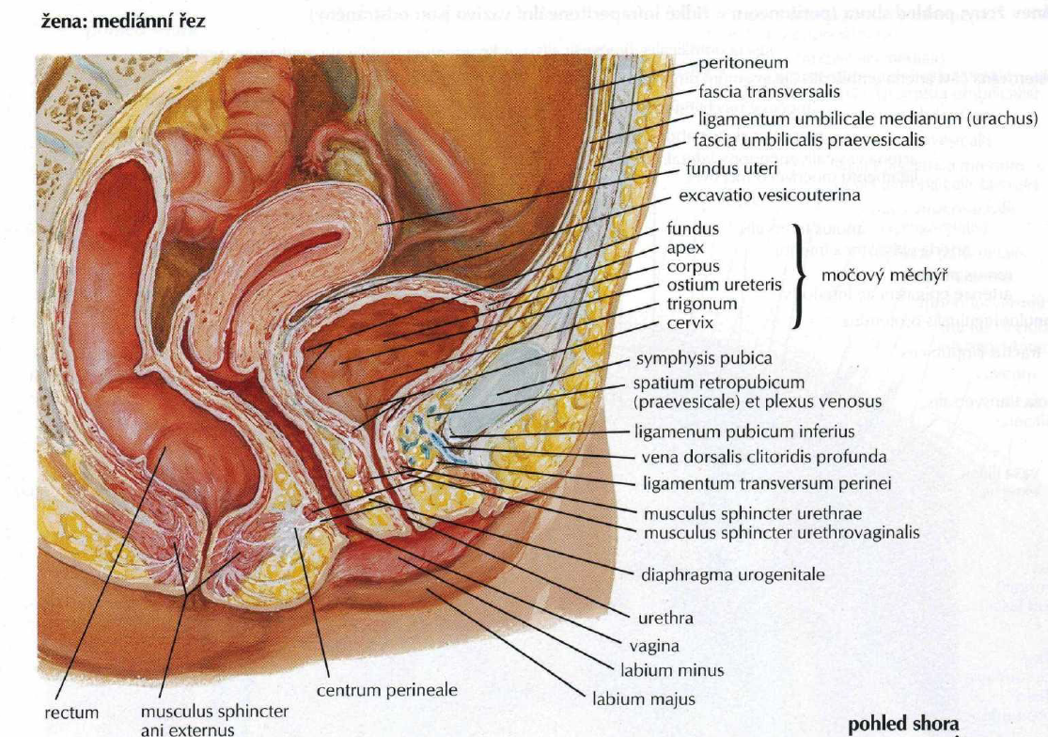

Slide 38
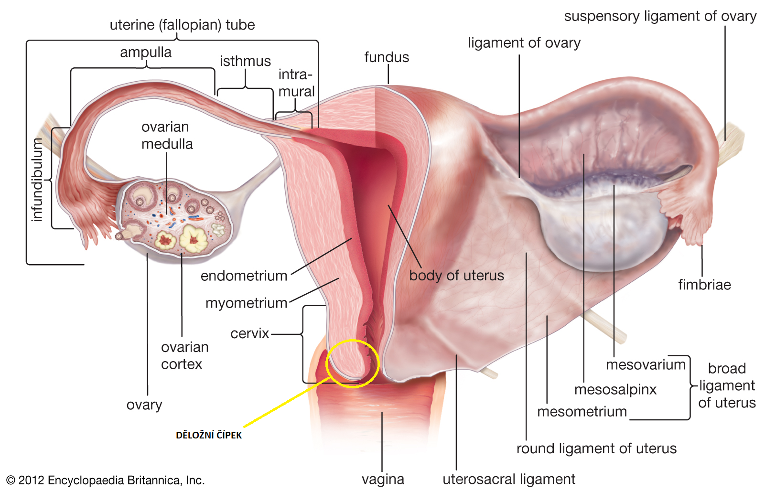

Slide 39
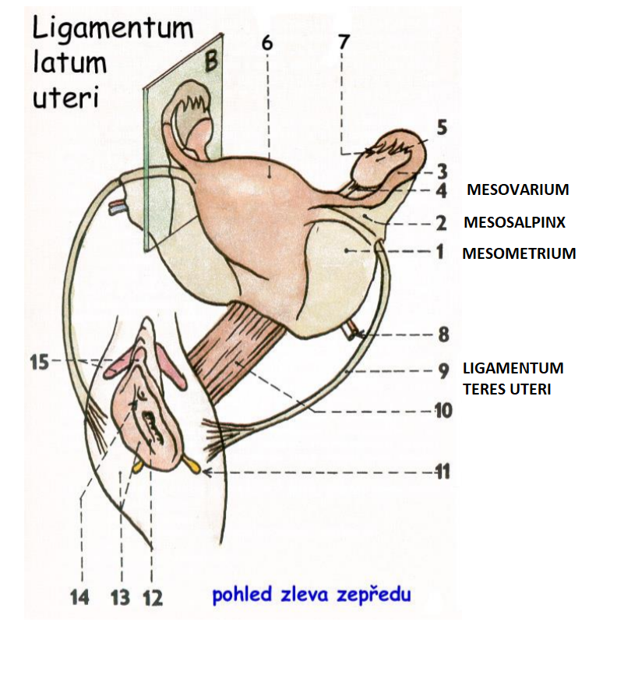
UTERUS (DĚLOHA)
FIXACE:
Peritoneální závěsy:
Mesometrium
Ligamenta:
Ligamentum teres uteri
Ligamentum latum uteri =
mesovarium + mesosalpinx + mesometrium
Duplikatura peritonea
Cévní zásobení: a. uterina (a. iliaca interna)
Notes:
Ligamentum latum uteri – probíhá od hran dělohy a laterálně přechází v nástěnné peritoneum, které kryje stěny pánve
Je postavená téměř ve frontální rovině
Ligamentum teres uteri – udržuje rostoucí dělohu v anteverzi, vede z děložních rohů přes tříselný kanál ženy do stejnostranného labium majus

Slide 40
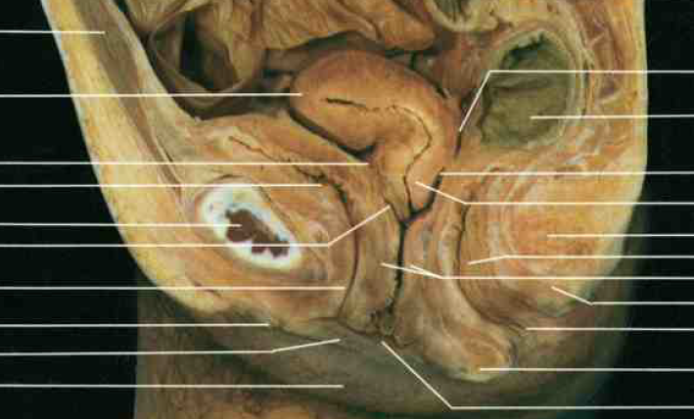
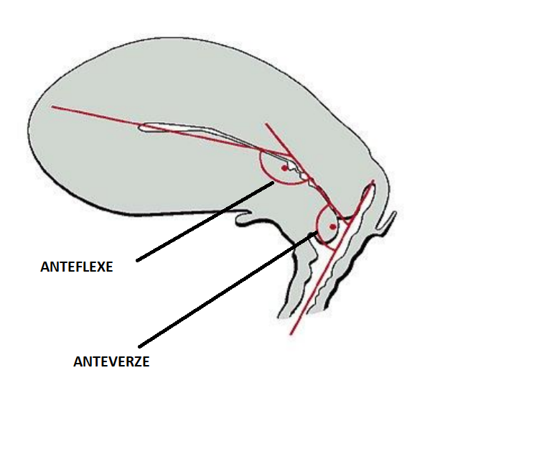
Poloha dělohy
Poloha:
Anteflexe
Anteverze
Dextrotorze

Slide 41
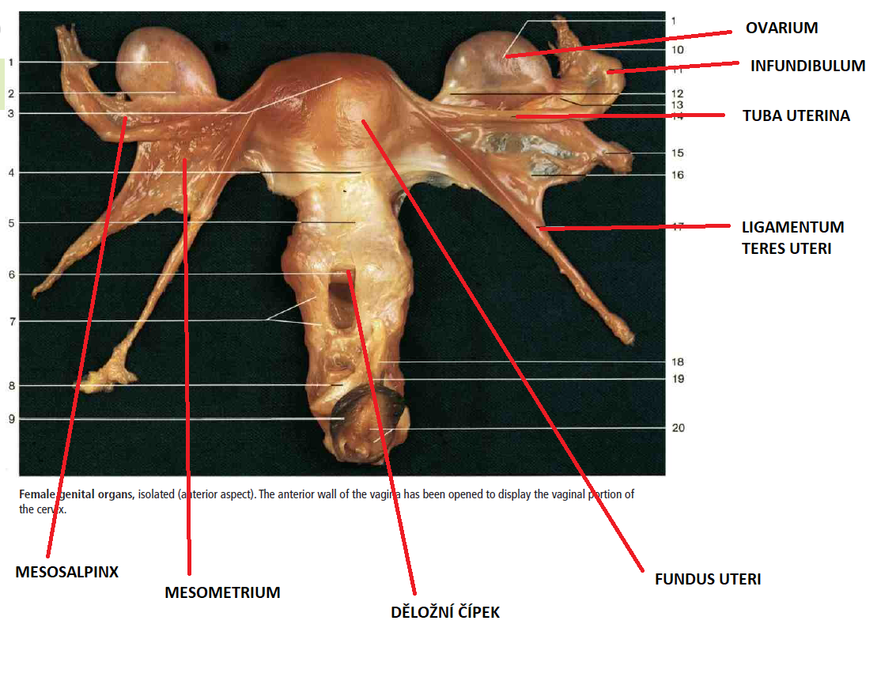

Slide 42
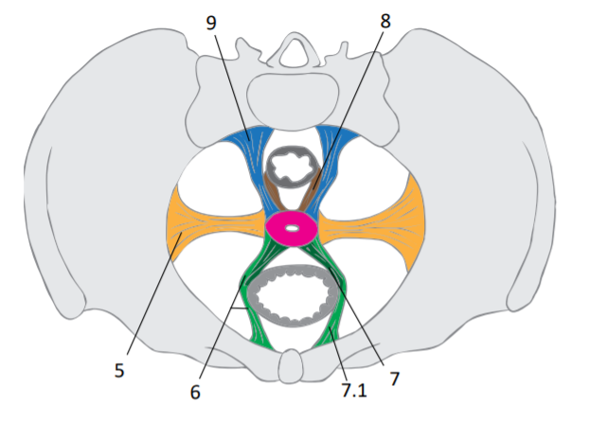
Další vazy (něco navíc..)
5 – ligamentum cardinale
6 – ligamentum pubocervicale
7 – ligamentum vesicouterinum
7.1 – ligamentum pubovesicale
8 - ligamentum rectouterinum
9 – ligamentum sacrouterinum
Notes:
Fixují dělohu v malé pánvi

Slide 43
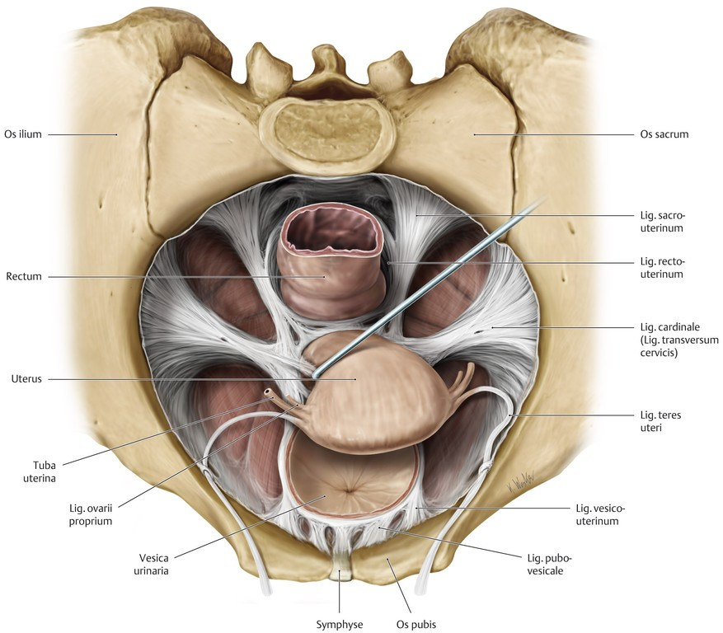

Slide 44
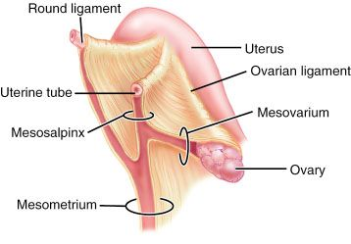
Round ligament = ligamentum teres uteri
Notes:
Round ligament – ligamentum teres uteri

Slide 45
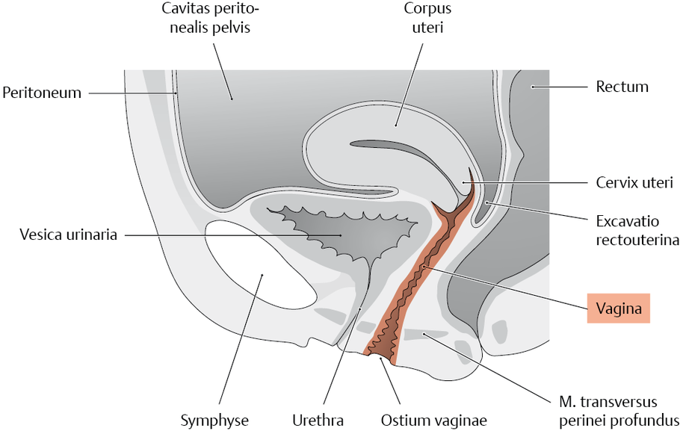
VAGINA
Svalová trubice 8-10 cm
Předozadně oploštělá
Hymen (panenská blána)
Ventrálně naléhá močový měchýř + urethra
Osídleno laktobacily + glykogen
Fermentace glykogenu → vznik kyseliny mléčné → udržování nízkého pH → ochrana sliznice od osídlení jiných mikroorganismů
Slizniční řasy (rugae vaginales)
Rozestoupeny vpředu v místě styku trigonum vesicae močového měchýře
Cévní zásobení: a. iliaca interna (ze 4 tepen)
Notes:
Cévní zásobení z a. uterina, a. rectalis media, a. pudenda interna a a. vaginalis

Slide 47
NÁDOR DĚLOŽNÍHO ČÍPKU
Každoročně je v ČR nově diagnostikováno více než 1 000 nových případů tohoto onemocnění, z nichž přibližně 400 končí smrtí.
Od roku 2012 plně hrazené očkování „proti rakovině děložního čípku“
http://www.svod.cz/

Slide 48
NÁDORY PRSU
Celoplošný mamografický screening od roku 2002
Incidence = počet nových případů za určitý časový úsek

Slide 49
NÁDORY PRSU
Celoplošný mamografický screening od roku 2002!

Slide 50
VNĚJŠÍ ŽENSKÉ POHLAVNÍ ORGÁNY
Vyústění pochvy, močové trubice a žláz (hlen)
STAVBA (v hloubce):
Crura clitoridis
Corpus clitoridis
Glans clitoridis
Topořivá tělesa (bulbus vestibuli)
Bartoliniho žláza

Slide 52
VNĚJŠÍ ŽENSKÉ POHLAVNÍ ORGÁNY
STAVBA (NA POVRCHU):
Preputium clitoridis (2)
Vestibulum vaginae (4)
Labia minora (3)
Labia majora (1)
Cévní zásobení:
A. iliaca interna + externa

Slide 53
2 SVALOVÁ „DNA“
SVALY HRÁZE (Diaphragma urogenitale) – zevně od svalů pánevního dna
M. ischiocavernosus
M. bulbospongiosus
M. transversus perinei superficialis
M. transversus perinei profundus
SVALY PÁNEVNÍHO DNA (Diaphragma pelvis)
M. levator ani (m. puborectalis, m. pubococcygeus, m. iliococcygeus)
M. ischiococcygenus (= m. coccygeus)
M. sphincter ani externus (3 části)
Funkce: podpora orgánů pánve + podíl na mikci (močení)
Notes:
Nemusíte umět jednotlivé svaly.

Slide 54
SVALY HRÁZE
M. ischiocavernosus
M. bulbospongiosus
M. transversus perinei superficialis
M. transversus perinei profundus

Slide 55
SVALY PÁNEVNÍHO DNA
M. levator ani (m. puborectalis, m. pubococcygeus, m. iliococcygeus)
M. ischiococcygenus (= m. coccygeus)
M. sphincter ani externus (3 části)

Slide 56
DĚKUJI ZA POZORNOST! A víte, co je na obrázku?

